Slide 1
Приемы для легкого обучения чтению и основам грамматики
в начальной школе
(система Е.В. Русиновой)
А.В. Конобеев, к.пед.н., главный редактор издательства “Титул”

Slide 2
Сложности в обучении
В начальной школе:
недостаточно развито абстрактное мышление
не хватает общеучебных умений
трудно запоминать правила и осваивать новую систему письма

Slide 3
Сегодня мы
рассмотрим приемы обучения чтению младших школьников
систему обучения грамматике, заложенную в пособия Е.В. Русиновой

Slide 4
Подходы к обучению чтению
Звуко-буквенные соответствия / phonics (несколько типов);
Чтение методом целого слова

Slide 5
Звукко-буквенные соответствия
Phonics и метод звуко-буквенных соответствий – есть ли разница?
Если идем от звука к букве и учим «сливать» звуки в слова, то это blended phonics (US) / synthetic phonics (UK);
Если идем от буквы к звуку и учим как могут читаться одни и те же буквы, то это analytical phonics (Россия).

Slide 6
Blended / synthetic phonics
Знакомим детей с названиями букв и звуками;
Учим читать и «сливать» слова из двух букв;
Учим читать и «сливать» слова из трех букв;
Учим читать и «сливать» слова из четырех букв.
Используются карточки с картинками и словами (например, L is for Lizard)

Slide 7
Blended / synthetic phonics
a-t | i-t | o-n | i-f | b-e | m-e | n-o | w-e | i-n | h-e
c-a-t | s-a-t | m-a-t | f-a-t | p-a-t | r-a-t | c-a-r | g-o-d | m-e-n
f-l-a-t | p-l-a-t | t-h-a-t | s-p-i-t | s-l-i-t | s-k-i-t

Slide 8
Blended phonics
Важно! Произносить именно звуки, не названия букв. Звуки должны звучать точно так же, как они звучат в слове, без посторонних отзвуков ([t], а не tuh, [d], а не duh)
Звуки можно произносить как по отдельности, так и по типичным сочетаниям, постепенно сливая их в слово (blending)
Пример урока: https://www.youtube.com/watch?v=BbS7KfgZ30s

Slide 9
Тренажер по чтению
Пособие предназначено для обучения чтению учащихся 1–4 классов, начинающих изучать английский язык и может использоваться как отдельный курс или в дополнение к любому учебнику.
35 уроков содержат объяснения правил чтения, транскрипцию и тренировочные задания, которые можно выполнять в самой книге.
Можно использовать как основу для blended phonics
Автор: Е.В. Русинова

Slide 10
Тренажер по чтению

Slide 11
Тренажер по чтению

Slide 12
Тренажер по чтению

Slide 13
Тренажер по чтению
Данное пособие является продолжением пособия «Тренажёр по чтению. Буквы и звуки» и предназначено для обучения чтению различных предложений – утвердительных, отрицательных, вопросительных, восклицательных. В конце пособия представлен фонетический разбор слов, используемых в курсе, англо-русский словарик, краткий справочник по фонетике.

Slide 14
«Тренажер по чтению. Слова и фразы»

Slide 15
Особенности системы
читаем с первого занятия
фокус тренировочных упражнений - на прочтении вслух, а не на значении слова
слова запоминаем через иллюстрации
максимально краткие, понятные объяснения, доступные младшим школьникам

Slide 16
Обучение грамматике
Пособие предназначено для обучения грамматике английского глагола в Present Simple Tense, Past Simple Tense, Present Continuous Tense, Future Simple Tense, а также глагола to be в этих временах. Основная задача пособия – выработать автоматизм построения фраз в изучаемых конструкциях.
Автоматизация умения для формирования правильной речи

Slide 17
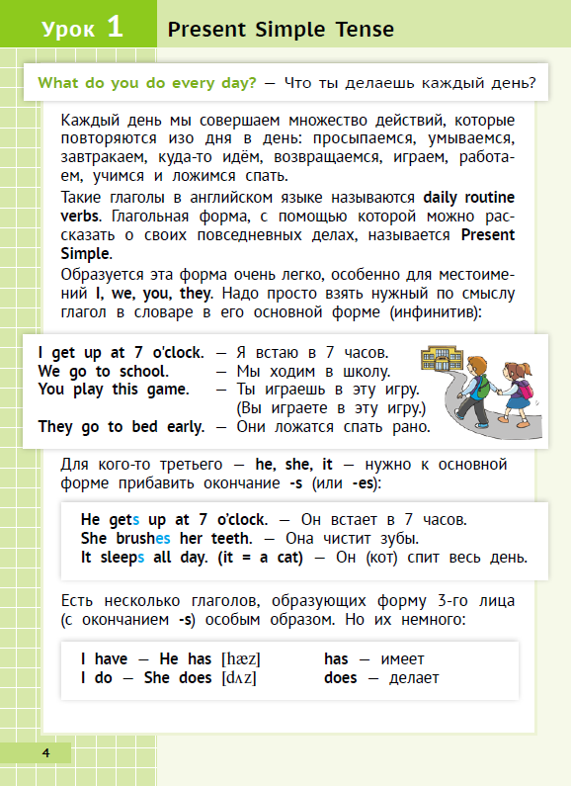
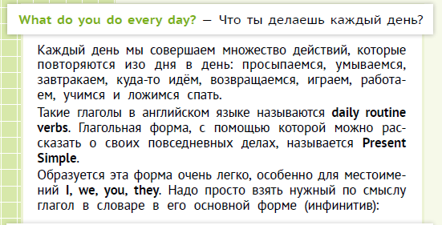
Обучение грамматике

Slide 18
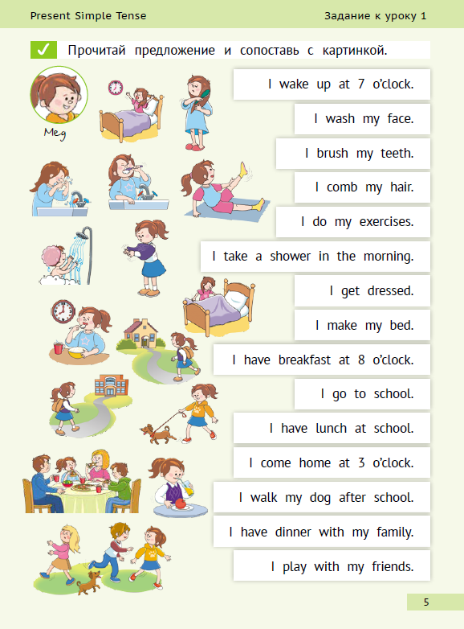
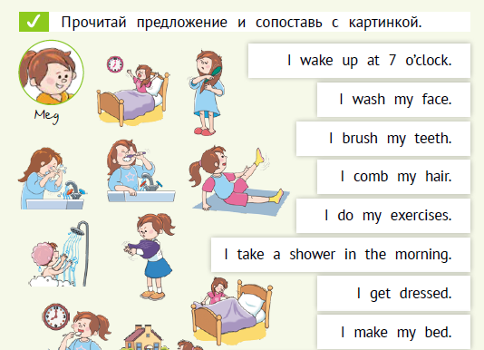
Обучение грамматике

Slide 19
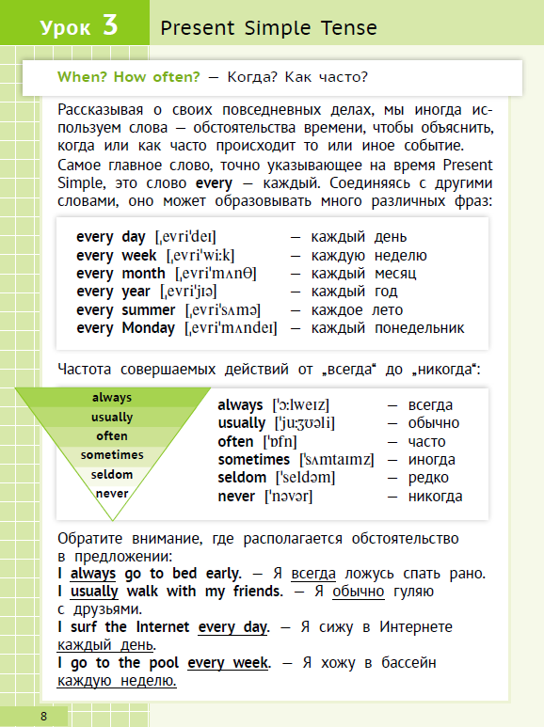
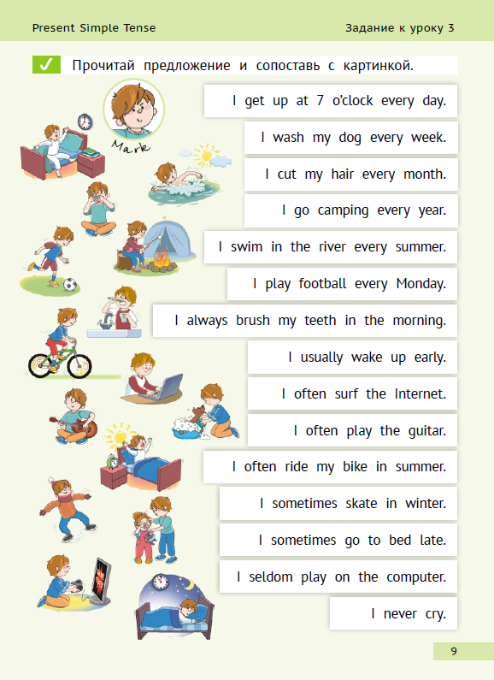
Обучение грамматике

Slide 20
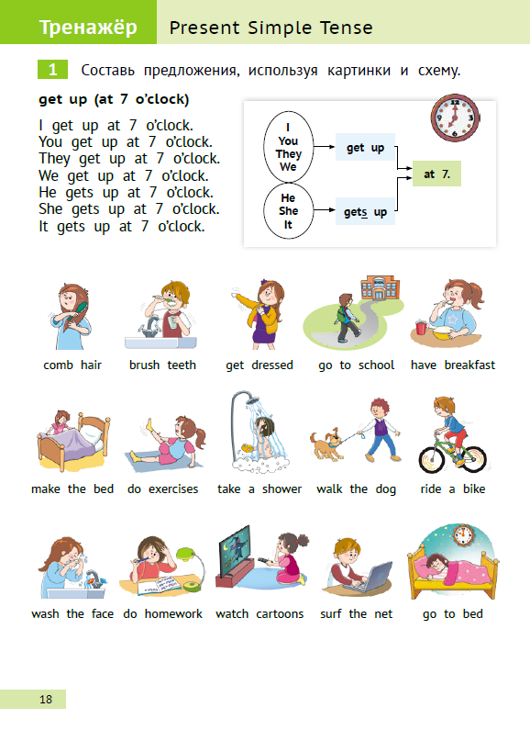
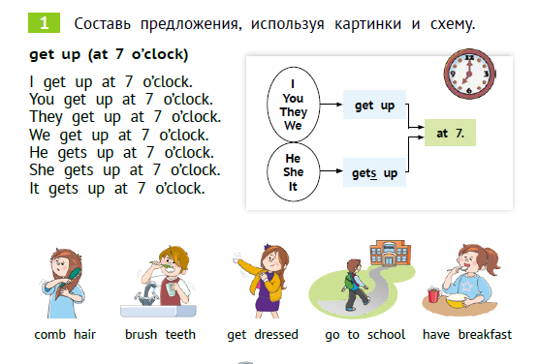
Обучение грамматике

Slide 21
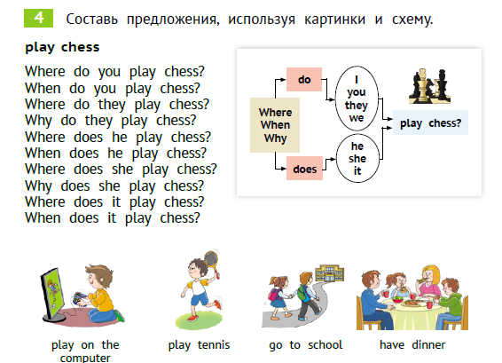
Обучение грамматике

Slide 22
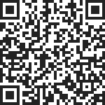
Курс для дошкольников
Тренажеры для дошкольников - чтение и письмо.
Послушаем рассказ автора: https://drive.google.com/file/d/1ofUO3Kys3pBylvKCRqUtUkaEnLmQvJx-/view?usp=sharing

Slide 23
Тренажер по письму.
Тренировка написания букв и слов
Помощь в запоминании частотной лексики по темам начальной школы

Slide 24
Тренажер по письму.

Slide 25
Тренажер по письму.

Slide 26
Где найти учебные пособия издательства Титул»
www.ozon.ru
www.wildberries.ru
www.englishteachers.ru
www.my-shop.ru
Во всх хороших книжных магазинах

Slide 28
Наши
социальные сети

